Slide 1
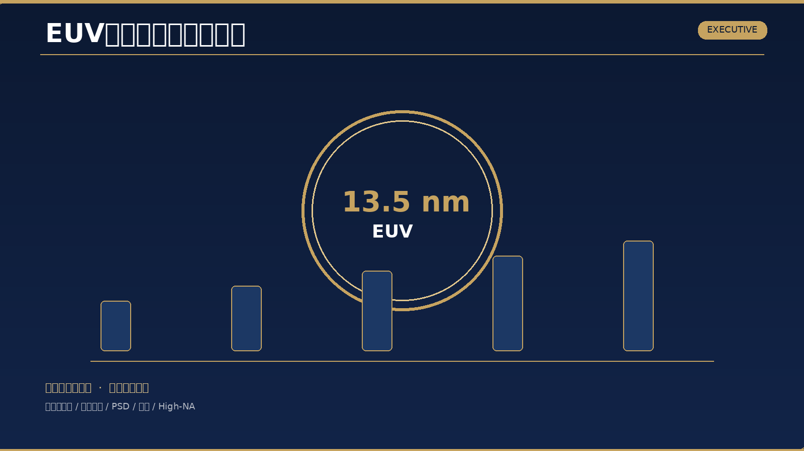
EUV光刻光学规范与标准
EXECUTIVE BRIEF
商务高端配色版 · 领导汇报专用
管理层要点
━━━━━━━━━━
围绕"为什么必须严控EUV光学规范、重点控制什么、如何形成采购与验收闭环"做简明汇报。
▸ 13.5 nm决定EUV必须走反射路线
▸ 核心抓手：反射率、WFE、PSD、污染、High-NA
▸ 目标：形成可采购、可验收、可追责的规范框架
EUV光刻光学规范与标准 · 商务高端配色版
1/8

Slide 2
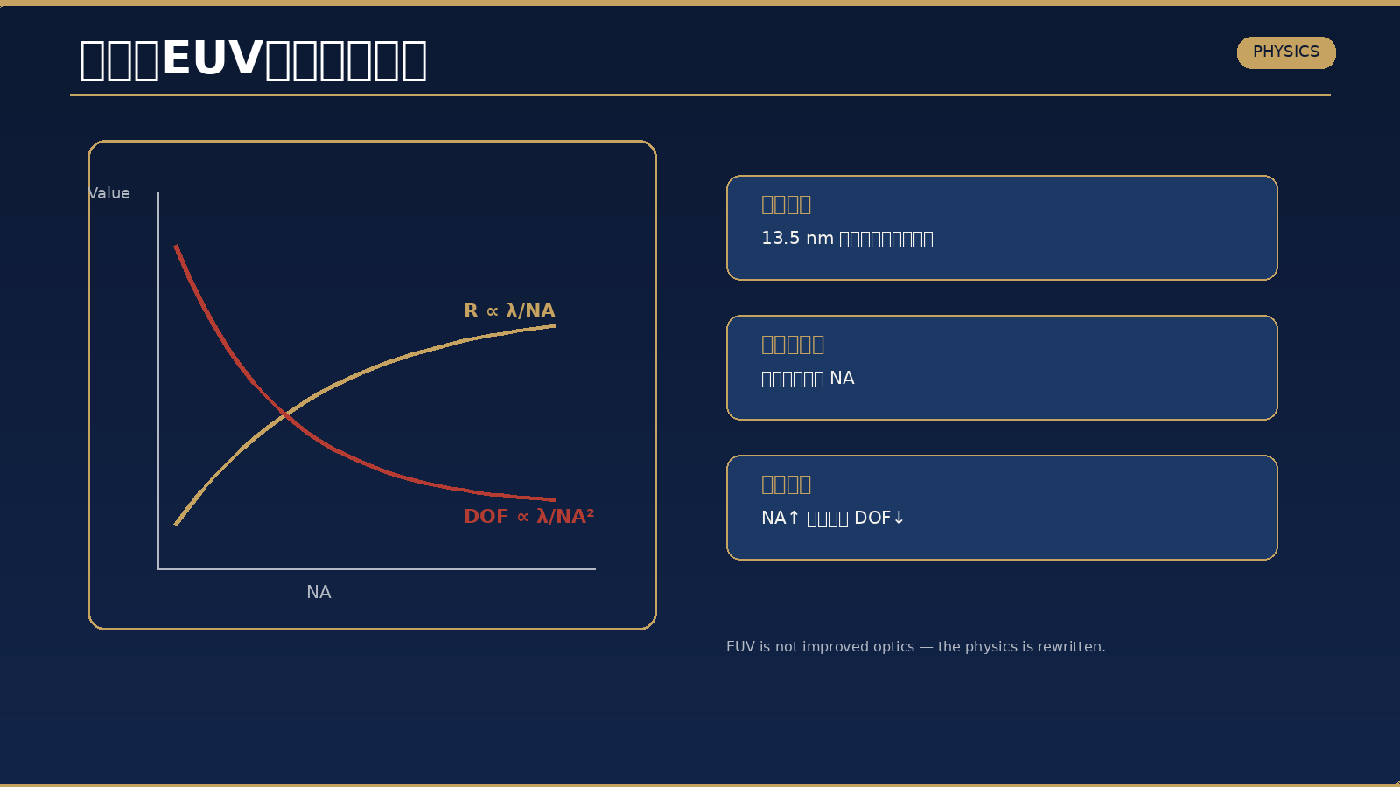
一、为什么EUV规范天然更严
PHYSICS
管理层要点
━━━━━━━━━━
EUV不是传统光学的加强版，而是规则被物理边界彻底重写。
▸ 波长固定在13.5 nm附近，可优化空间有限
▸ 提升分辨率主要依赖更高NA
▸ NA上升同时压缩景深，系统容差整体收紧
EUV光刻光学规范与标准 · 商务高端配色版
2/8

Slide 3
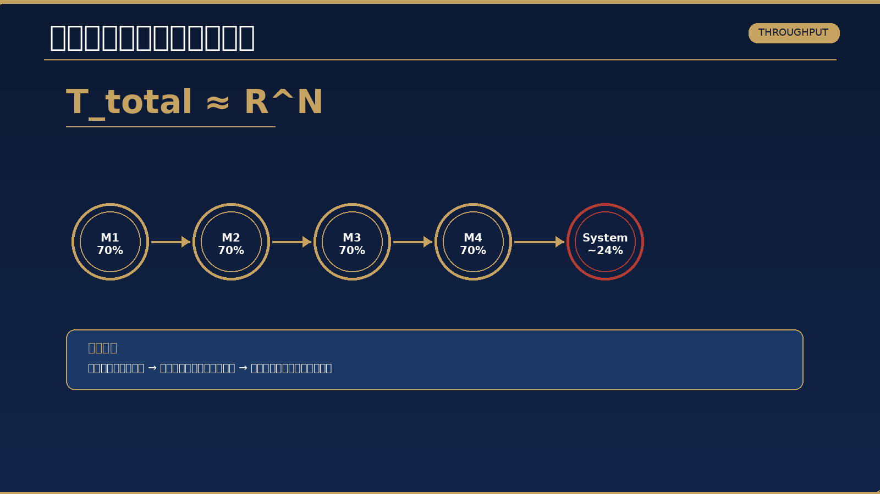
二、反射率决定系统通量与产能
THROUGHPUT
管理层要点
━━━━━━━━━━
单镜反射率不是局部参数，而是整机剂量、节拍与成本的系统变量。
▸ 多镜链路下，总通量近似按R^N衰减
▸ 单镜损失几个百分点，系统损失被指数放大
▸ 必须把膜层质量与污染控制前置为核心条款
EUV光刻光学规范与标准 · 商务高端配色版
3/8

Slide 4
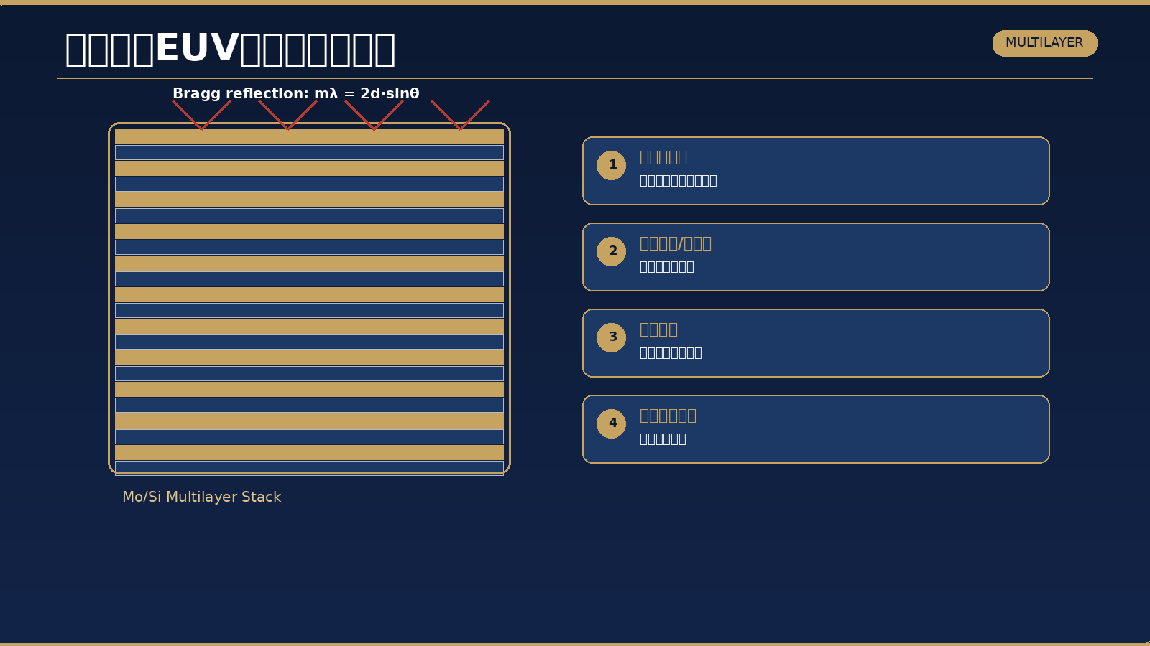
三、多层膜是EUV光学的性能核心
MULTILAYER
管理层要点
━━━━━━━━━━
EUV反射镜本质是围绕13.5 nm设计的周期结构，不是普通镀膜件。
▸ Mo/Si层周期与入射角共同决定反射峰
▸ 界面扩散、粗糙度、应力会直接拖累反射率
▸ 污染和保护层退化会持续影响寿命表现
EUV光刻光学规范与标准 · 商务高端配色版
4/8

Slide 5
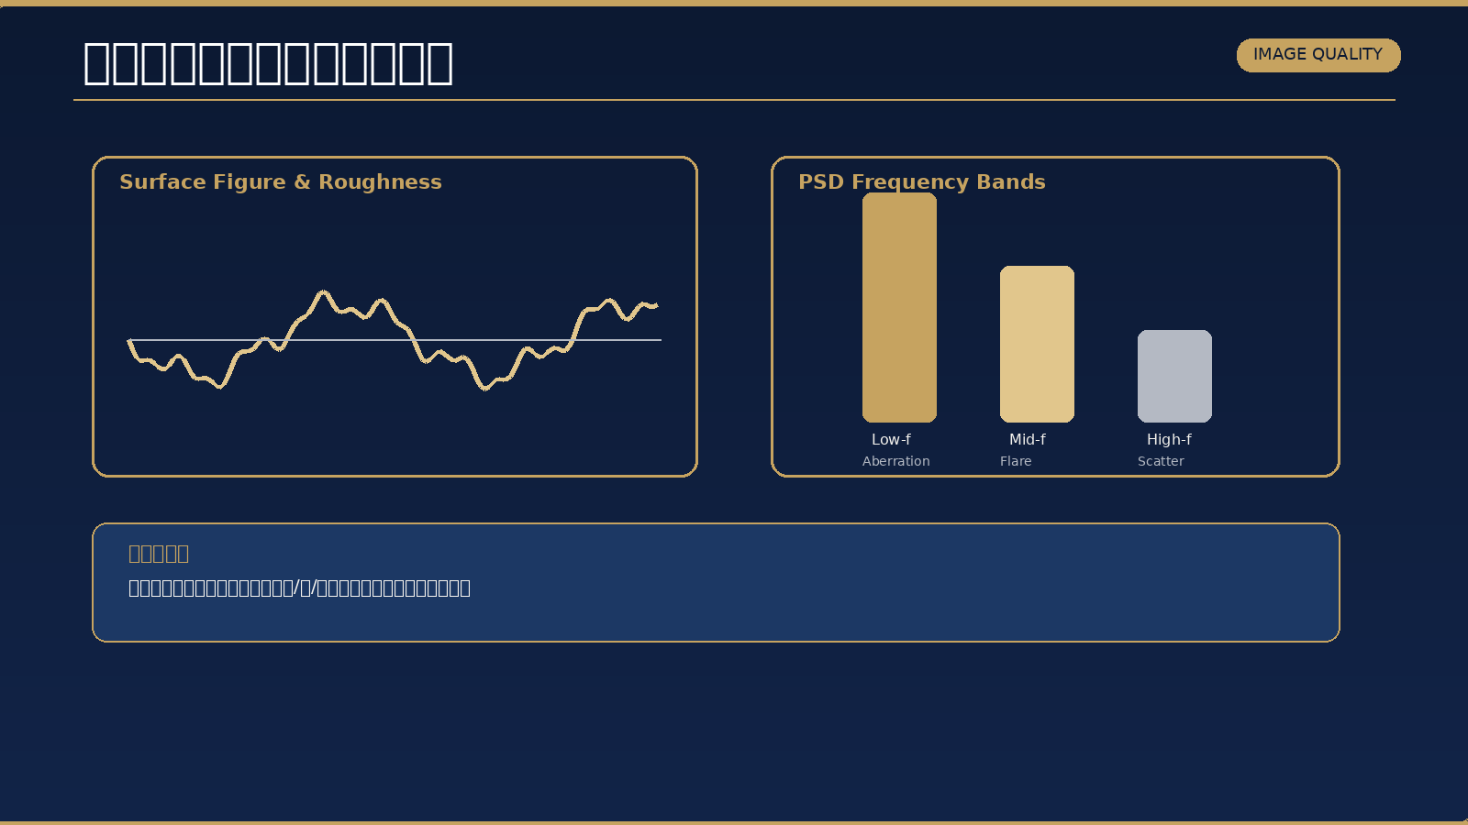
四、面形误差最终表现为成像风险
IMAGE QUALITY
管理层要点
━━━━━━━━━━
不能只看单一粗糙度值，必须按频段管理误差并关联成像后果。
▸ 低频误差：像差与波前问题
▸ 中频误差：flare与对比度损失
▸ 高频误差：散射损失，需用PSD分段控制
EUV光刻光学规范与标准 · 商务高端配色版
5/8

Slide 6
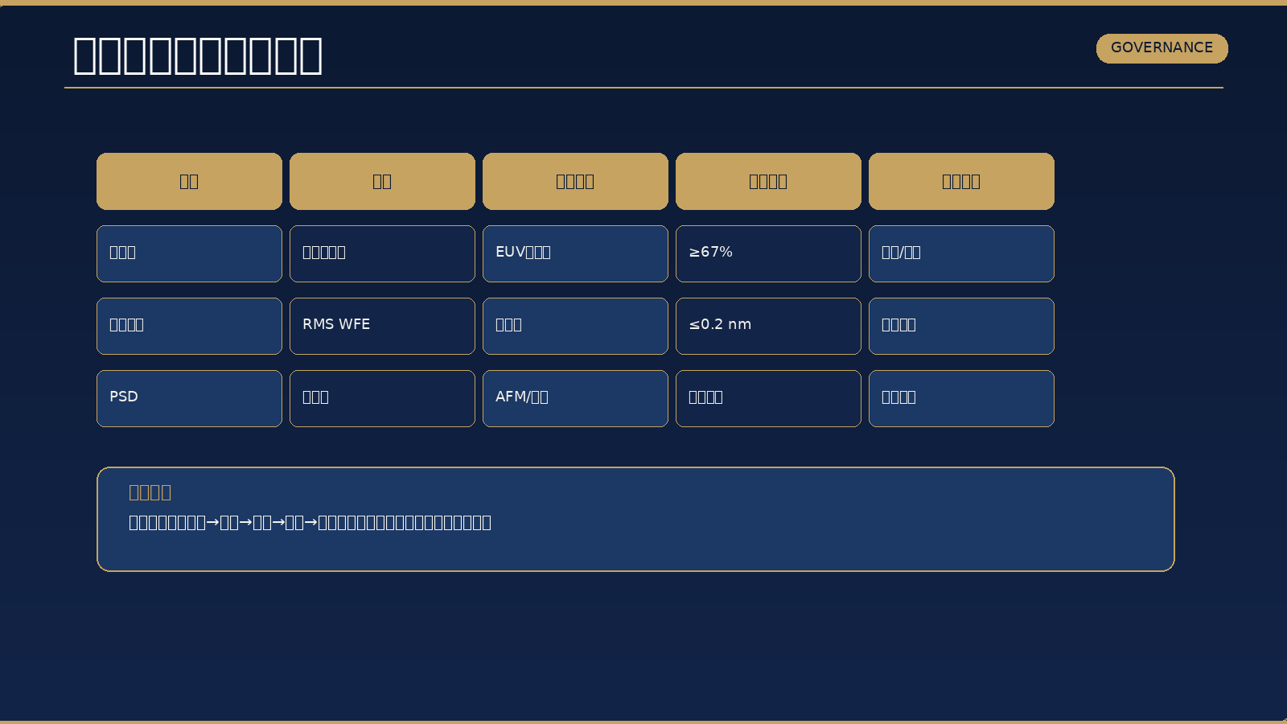
五、规范写法决定执行效力
GOVERNANCE
管理层要点
━━━━━━━━━━
规范文件必须从"技术说明"升级为"执行协议"。
▸ 每项指标写清参数、定义、测试方法、判定标准、失效处置
▸ 避免供应商、测试方、采购方各自理解不同
▸ 目标是让规范天然支持交付、验收与追责
EUV光刻光学规范与标准 · 商务高端配色版
6/8

Slide 7
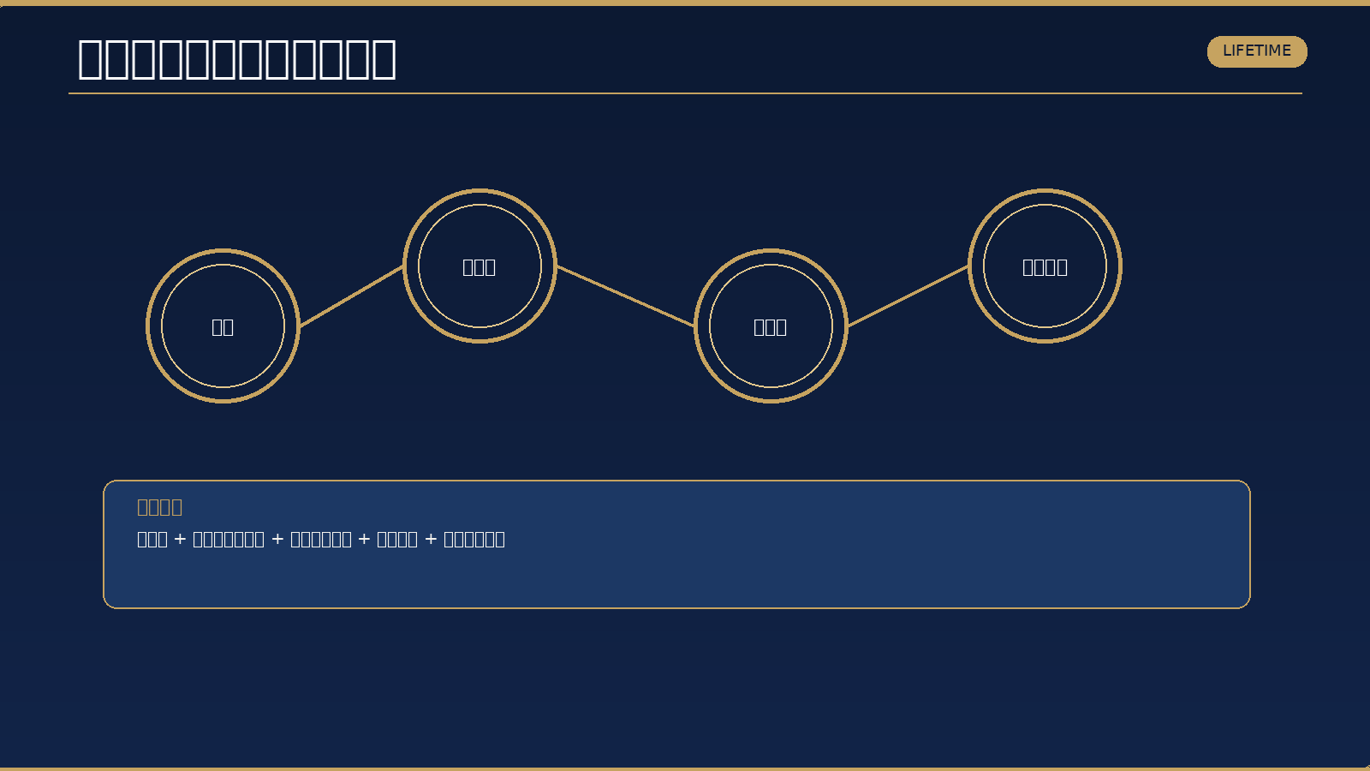
六、污染与寿命管理必须并入主规范
LIFETIME
管理层要点
━━━━━━━━━━
污染不是运维附属项，而是直接吞噬反射率、散射与寿命的主风险。
▸ 重点关注颗粒、碳污染、锡污染与材料出气
▸ 建立见证片、前后反射率比对与增长速率限制
▸ 形成清洗、恢复、判废和责任界面的闭环
EUV光刻光学规范与标准 · 商务高端配色版
7/8

Slide 8
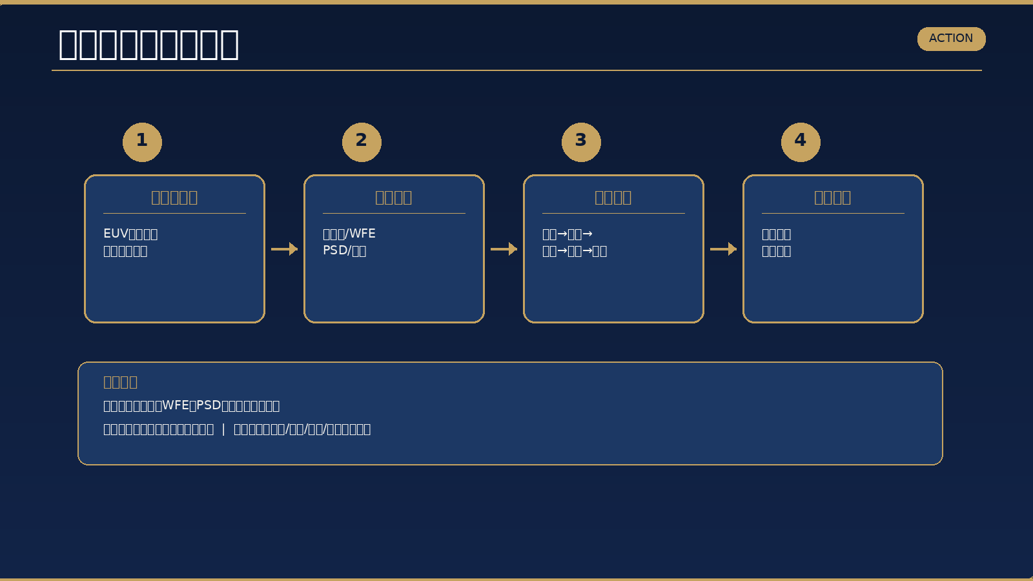
七、汇报结论与管理建议
ACTION
管理层要点
━━━━━━━━━━
EUV光学规范应被视为一套由物理约束直接推导出的系统治理规则。
▸ 短期：以反射率、WFE、PSD、污染为四个抓手
▸ 中期：建立采购规范与验收规范成套模板
▸ 建议：后续拆成系统、镜面、膜层、掩模四类正式文件
EUV光刻光学规范与标准 · 商务高端配色版
8/8

